Slide 1
CHÀO MỪNG CÁC EM ĐẾN VỚI TIẾT
TIẾNG VIỆT LỚP 1A
Giáo viên: ĐỖ THỊ THU HUẤN

Slide 2

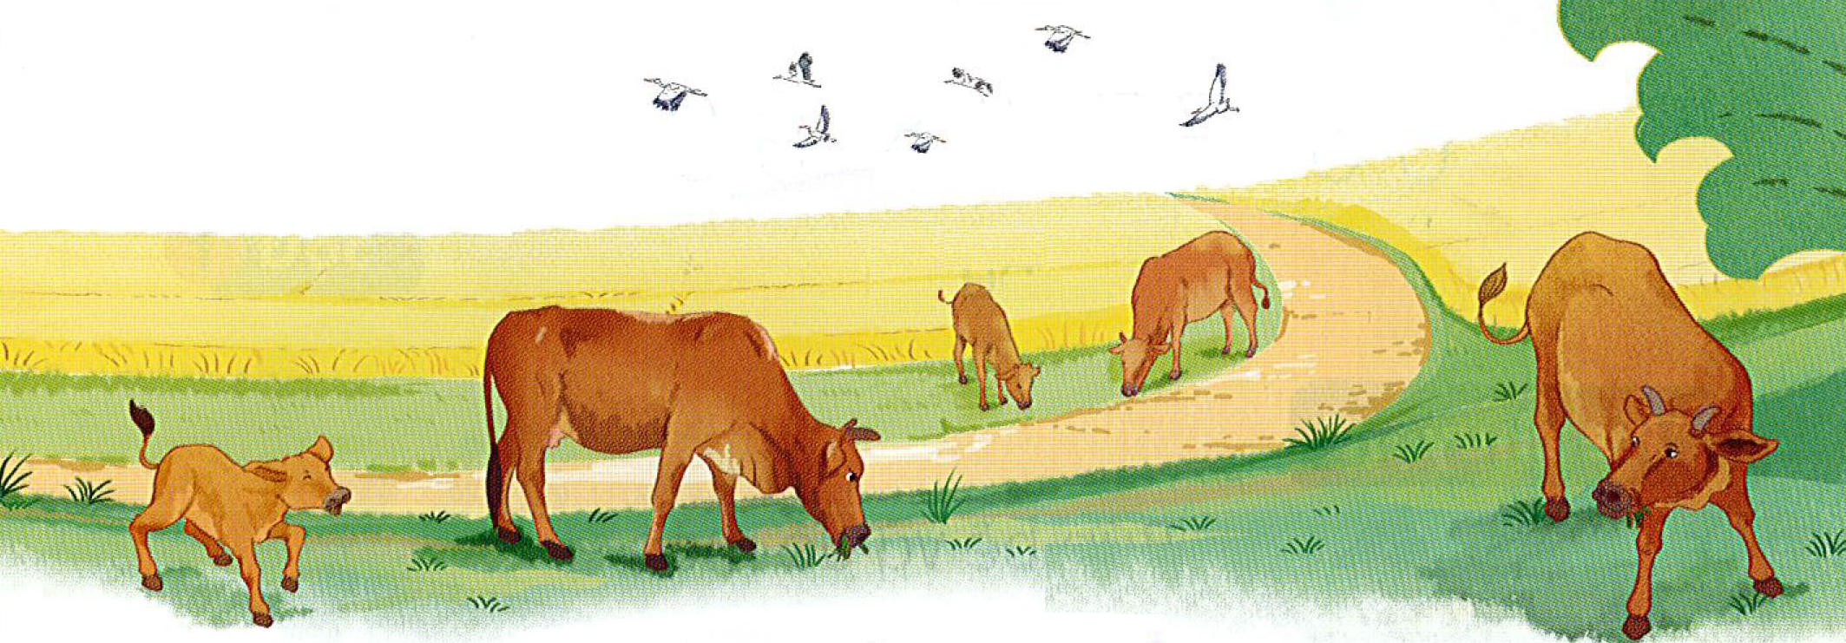


Slide 3


Slide 4

o

Slide 5
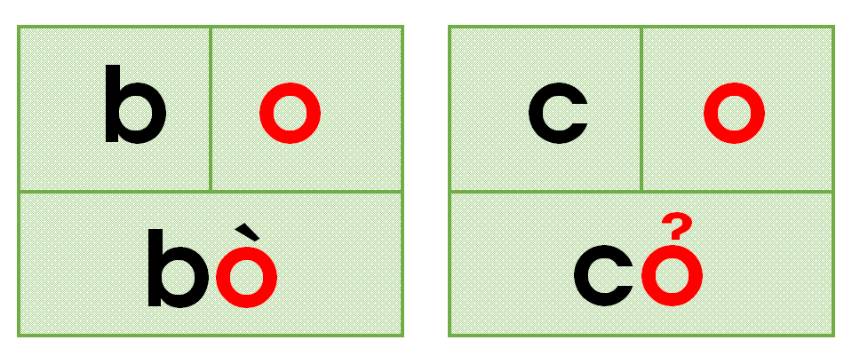
o

Slide 6
o

Slide 7



Slide 8
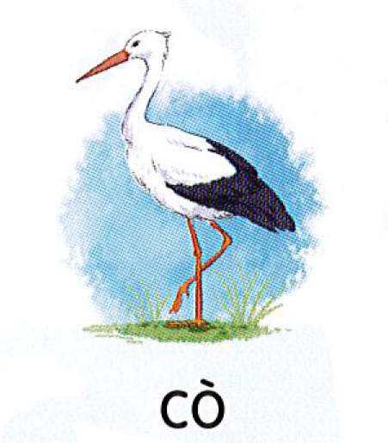
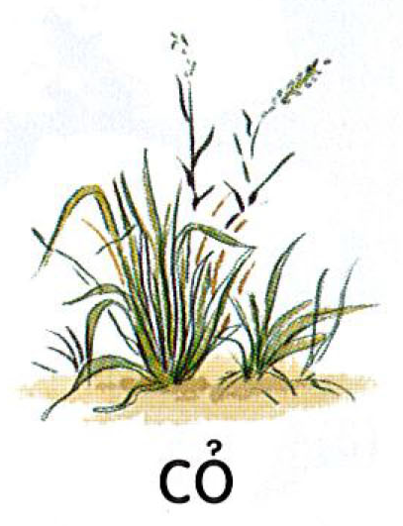
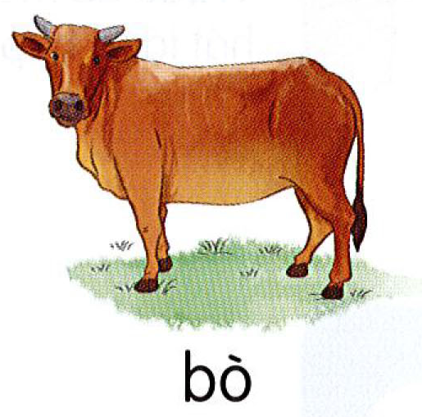

Slide 9
Viết Bảng

Slide 10


Slide 11

